Slide 1
La diffusione delle informazioni statistiche del Comune di Firenze
Portale statistico
Annuario Statistico online
Bollettino mensile di statistica
Twitter @FiStatistica

Slide 2
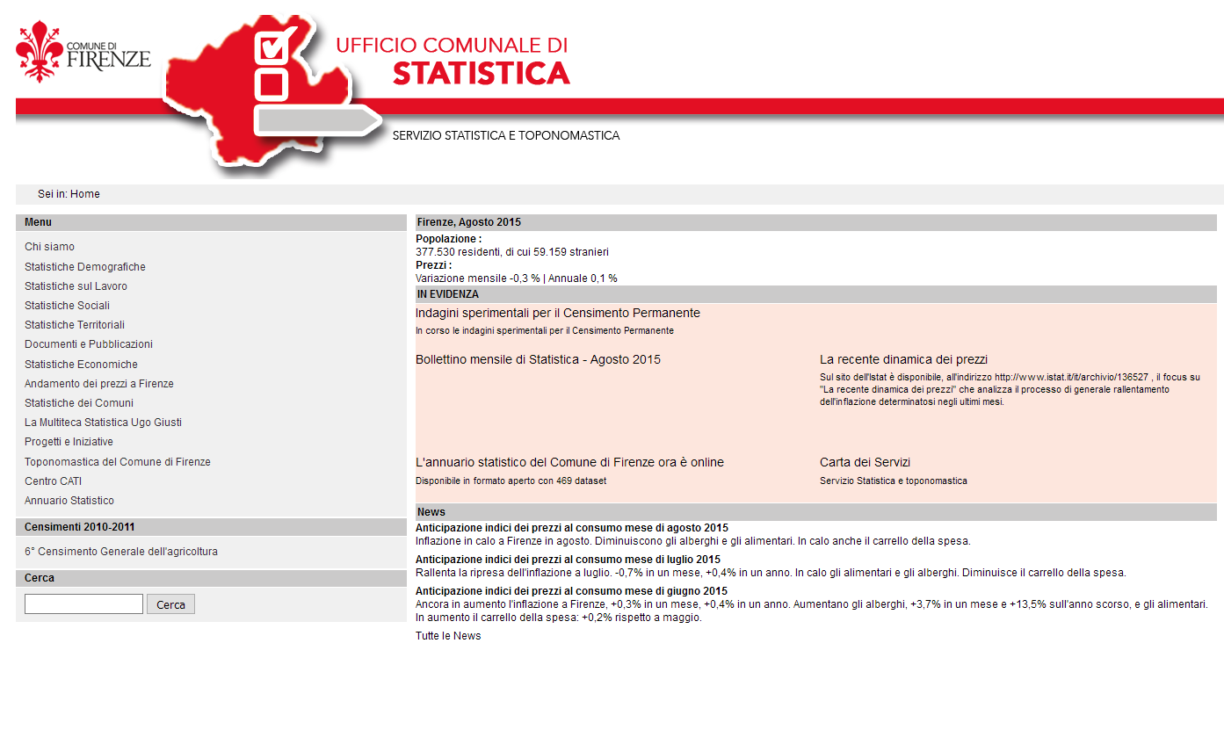
Portale statistico
Accessi 2014: 13.772
Pagine visitate: 45.099
Dall'Italia: 94,98%
Accessi 2015 (1/1-31/8): 8934
Pagine visitate: 27.329
Dall'Italia: 94,96%
 | 2014 | 2015 (al 31.8)
Accessi | 13.772 | 8.934
Pagine visitate | 45.099 | 27.329
Dall’Italia | 95,98% | 94,96%
La diffusione delle informazioni statistiche del Comune di Firenze
Servizio Statistica e toponomastica

Slide 3
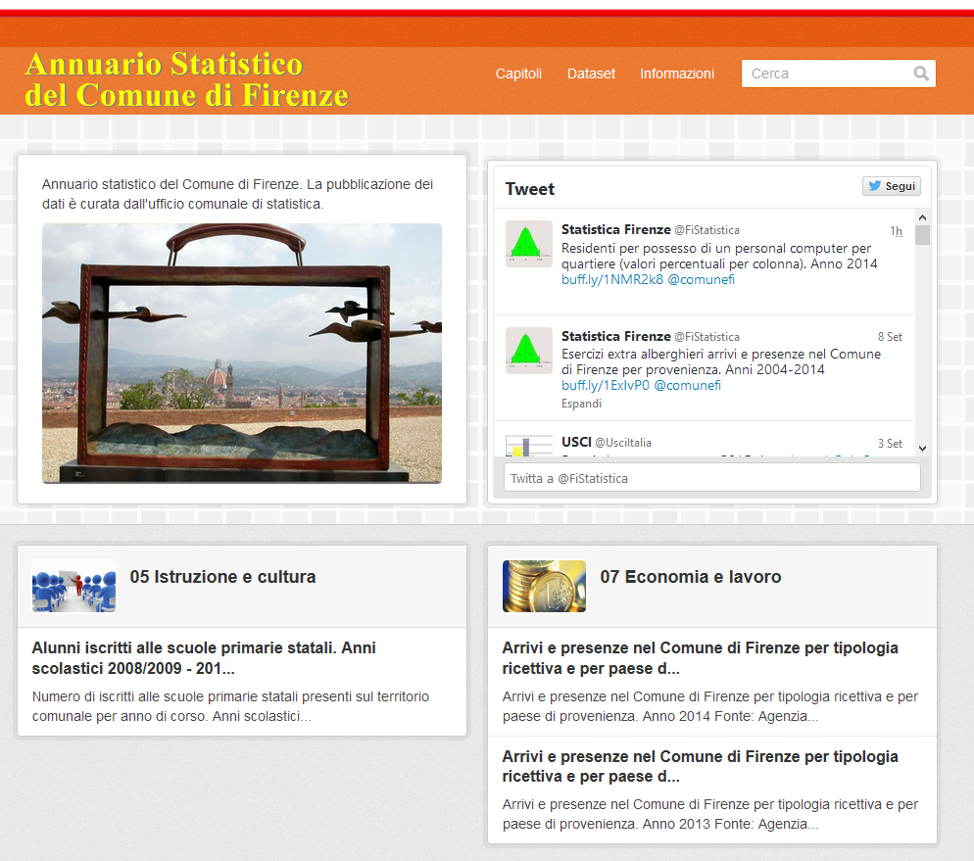
Annuario Statistico online
607 dataset pubblicati al 9 settembre 2015
Flusso continuo per il portale opendata opendata.comune.fi.it
La diffusione delle informazioni statistiche del Comune di Firenze
Servizio Statistica e toponomastica

Slide 4
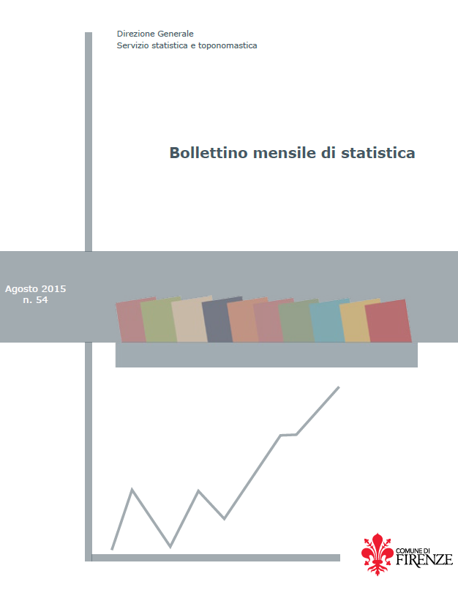
Bollettino mensile di statistica
54 numeri
Rubriche fisse su demografia, prezzi meteorologia, dati territoriali
Ogni mese uno studio specifico
La diffusione delle informazioni statistiche del Comune di Firenze
Servizio Statistica e toponomastica

Slide 5
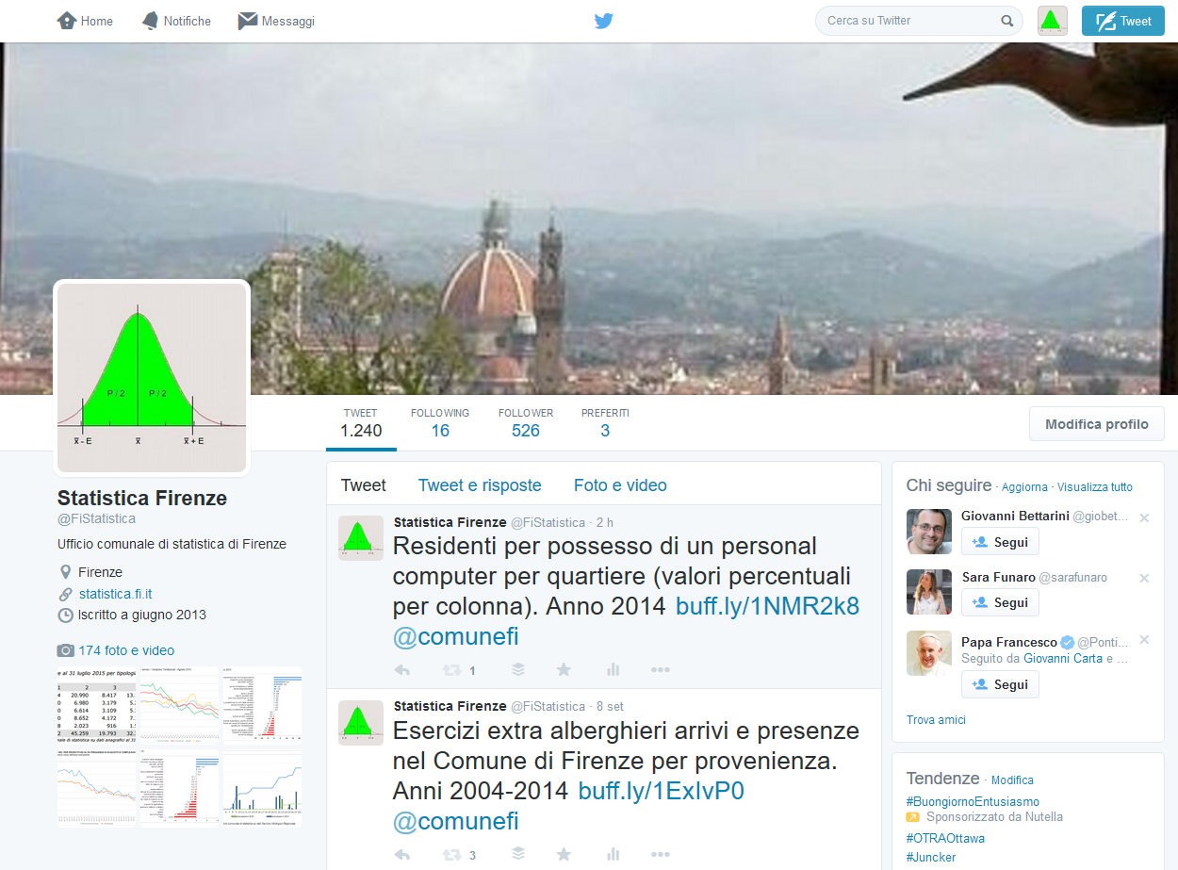
Twitter @FiStatistica
526 followers
1.240 tweet dal giugno 2013 (almeno uno al giorno)
con dati, link, grafici e tabelle
La diffusione delle informazioni statistiche del Comune di Firenze
Servizio Statistica e toponomastica

